Slide 1
Архитектурное бюро
Бизнес-план
Илюк Ирина
11-А класс

Slide 2
Город как совокупность архитектурных проблем
Как себе представляет современный город человек, осмысливающий, как открыть архитектурное бюро? Возможно не так, как вы? Ему бросается в глаза сразу же вся проблематика. Городские улицы, утратившие функцию коммуникации, в облике которых ощущается дефицит комфорта для среднестатистического жителя. Площади, созданные для демонстраций и парадов, представляющие собой каменные пустыри в будние дни.
В облике городов утеряна концепция устойчивой архитектуры. Злободневно звучит проблема общественных пространств. Очевидно, что все это следует переориентировать так, чтобы городская архитектура максимально соответствовала понятиям людей о безопасности и комфорте, максимально способствовала разнообразной социальной активности людей.

Slide 3
Архитектурные услуги
Рынок архитектурных услуг Украины огромен и к тому же находится в стадии формирования, что особенно ощущается в больших городах. Наряду с высокой конкуренцией, архитектурные услуги предоставляются архитекторами также без предпринимательской регистрации.

Slide 4
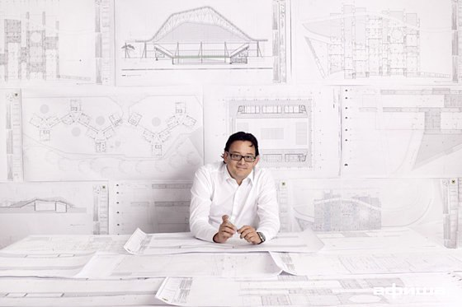

Slide 5
Почему выгоден архитектурный бизнес?
Этот бизнес не требует закупки сырья или товара. Его движущей силой является интеллект сотрудников: архитекторов и дизайнеров и их профессиональный авторитет у клиентов. Налаженный бизнес при идеально работающем персонале нередко определяет рентабельность, достигающую 200%.

Slide 6
Фигуранты: архитекторы и бизнесмены
Совершенно очевидна перспективность дальнейшего изменения вектора развития данной сферы. С ростом благосостояния населения возрастает и спрос на эстетичное преобразование его среды проживания. Все больше талантливых архитекторов хочет основать беспроигрышный бизнес, основанный на их квалификации и коммуникабенльности.
Их интересует, как открыть архитектурное бюро. Но, с другой стороны, этот же вопрос является насущным для многих инвесторов, заинтересованных в том, чтобы выгодно инвестировать свои средства в динамичный архитектурный бизнес, ежегодно растущий на 30%. Получается классическая ситуация: кто кого. Или востребованному архитектору удается стать успешным предпринимателем, или предпринимателю удастся нанять успешных архитекторов, приведших к нему клиентуру.

Slide 7


Slide 8
Частные архитектурные компании на архитектурном рынке
На российском рынке архитектурных услуг за крупные заказы отчаянно конкурируют государственные, муниципальные и частные организации. Впрочем, существуют и проблемы: далеко не всегда наиболее талантливые и достойные архитекторы получают госзаказ (этот вопрос мы поднимем позже).
Но мы не будем рассматривать архитектурные компании разных форм собственности. Предметом рассмотрения в данной статье является частная архитектурная компания.
Представим себе типовой прагматичный бизнес-план архитектурной фирмы.

Slide 9
Начинать – не с нулевой планки
За создание коммерческих архитектурных бюро обычно берутся специалисты, «имеющие свое имя» и обслуживающие определенный круг клиентуры. В этом случае оснархитектурную творческую деятельнователю-профессионалу, имеющему индивидуальную лицензию на ость, достаточно предпринимательство.
Если же таковой не имеется, то учреждается юридическое лицо, которое должно получить лицензию на выполнение проектных и строительно-ремонтных работ. Персонал этой организации должен соответствовать критериям квалификации и производственного опыта. Организация, владеющая лицензией, проверяется надзорными архитектурным органами.

Slide 10
Расходы | Стоимость, грн.
Аренда офиса | 5 тыс.
Зарплата работникам | 10 тыс.
Техника и мебель | 25 тыс.
Реклама | 10 тыс.

Slide 11
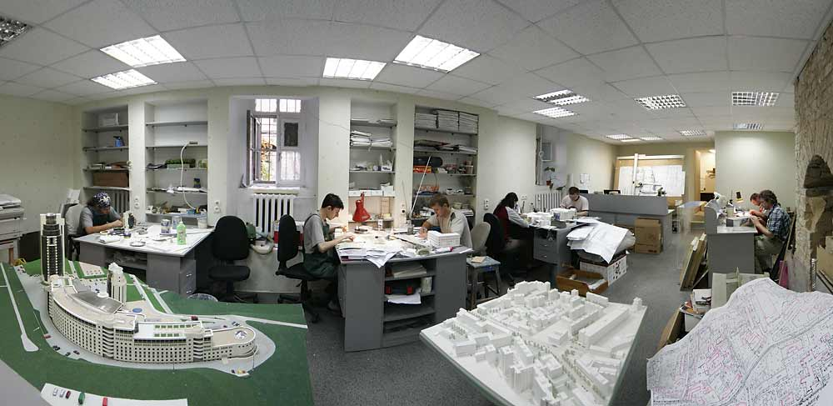

Slide 12
Доходы архитектурного бюро
Своеобразной «форой» для архитектурного бизнеса является профессионализм сотрудников бюро. Его признаком является одновременное, вместе с открытием бизнеса, получение серьезного и весомого уровня спроса. Важно, чтобы сотрудников-архитекторов в городе знали и к ним шли. Если же персонал «нулевой», то придется месяца два работать до достижения точки безубыточности и год-полтора – до достижения адекватной рентабельности.
При опытном персонале уже на второй месяц работа принесет архитектурному бюро прибыль, а инвестиции полностью окупятся через 3-4 месяца. Если в основном поступают крупные заказы на проекты, то компании есть смысл работать как архитектурно-планировочное бюро.
Для подтверждения вышесказанного приведем некоторые тарифы московских архитектурных бюро при проектировании жилого фонда: дизайн интерьера – 50$ за м², дизайн-проект 200$ за м², авторский надзор принесет комиссию в 1000 $ за месяц.

Slide 13
Примеры цен за архитектурные услуги
Название услуги | Стоимость
Дизайн интерьера | 50$ за м²
Дизайн-проект | 200$ за м²
Авторский надзор | 1000 $ в месяц

Slide 14
Выбираем специфику бизнеса
Естественно, что каждая архитектурная компания будет стремиться стать лидером в своем рыночном сегменте. Это правильная стратегия для максимизации прибыли. На развитом рынке мегаполисов, в условиях строительного бума лидерство предполагает определенную специализацию архитектурных организаций.
Открыв бизнес, следует подумать о специализации. Поэтому стоит детально и объективно оценить квалификацию персонала архитектурного бюро, соразмерив ее со спецификой рынка. Обычно выбирается сфера деятельности, в которой сотрудники имеют реальный многолетний опыт.

Slide 15
Архитектурные бюро – виды специализаций
Архитектурно-планировочное бюро занимается разработкой комплекса проектных документов, таких как генплан, архитектурно-строительный, отопительно-вентиляционный, водопроводно-канализационный разделы, а также планирование электроснабжения, технологического, организационно-строительного обеспечения. По всем этим разделам также готовятся сметы.
Архитектурно-дизайнерское бюро по заказу клиента предоставляет ему решение жилых и ландшафтных интерьеров, выраженное в дизайн-проекте, сообразно объективной возможности и пожеланиям заказчика. При этом специалистами подбирается оптимальная концепция, стилистическое решение, колористика. Определяются отделочные материалы, соответствующие посильному для клиента отношению цена/качество.
Архитектурно-производственное бюро специализируется на разработке комплексной проектной документации производственных зданий (генерального плана объектов, инженерных сетей и систем, технологических зданий). Занимается эта организация и генпланами жилых домов для персонала, но «вдогонку» за планированием их производственных зданий.

Slide 16
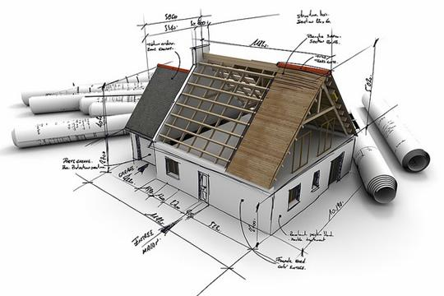

Slide 17
Выбор сфер обслуживания
Внимание начинающих предпринимателей заслуживает опыт работы действующих архитектурных компаний. Очевидно, что прежде чем задаваться вопросом о том, как открыть архитектурное бюро, следует четко представить себе приоритетные сферы будущей работы. По статистике, они выглядят следующим образом: жилой фонд — 25 %; инновационные проекты новых предприятий, публичных мест — 2–5 %; офисная недвижимость — 20 %; ресторанный бизнес — 10 %; сфера услуг — 2–3 %; торговая недвижимость — 5–7 %; универсальный подход, обслуживание всех заказов — 30 %.

Slide 18
Вывод
Какие перспективы имеет архитектурный бизнес? Этот вопрос активно обсуждался на I съезде Национальной палаты архитекторов, состоявшемся 22.11.2013 г. Несомненно, бизнес в этой сфере востребован и активен.
Противоречий также хватает. А они, как учит нас история, являются отправными точками развития. Возможно поэтому проницательных предпринимателей все чаще интересует вопрос о том, как открыть архитектурное бюро.
Во-вторых, предстоит создать (в т.ч. и для архитектурных бюро) прозрачные условия конкуренции за госзаказы градостроительства (а это 58% рынка архитектурных услуг).

Slide 19
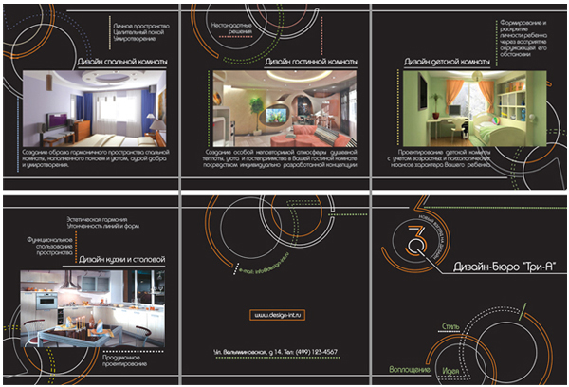
Реклама

